Slide 1
[TA 2-2]
Data Structure and Algorithms
- Basics
빅데이터 프로그래밍 기초
Big Data Institute,
Seoul National University

Slide 2
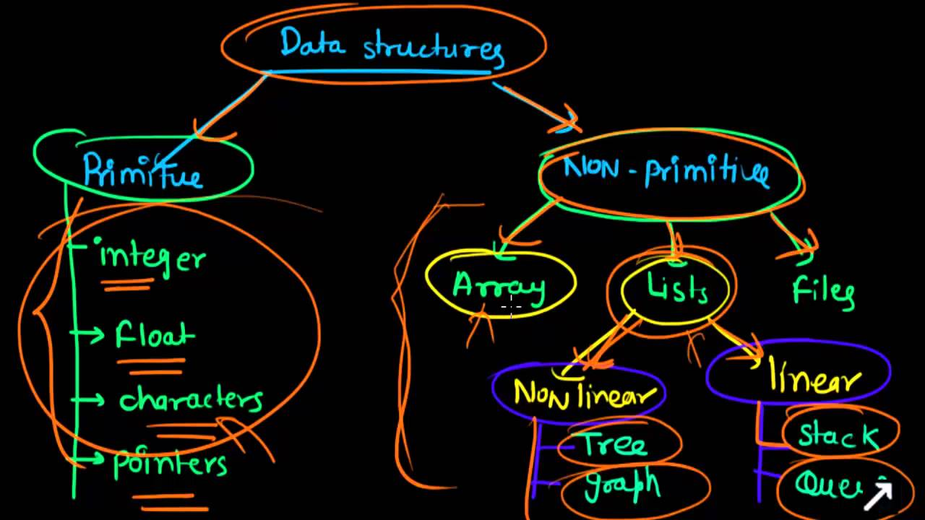
자료구조와 알고리즘

Slide 3

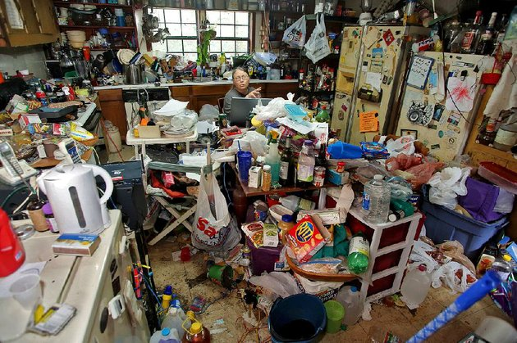
자료구조와 알고리즘
∙ 자료 구조(Data Structure)
- 자료가 효율적으로 활용될 수 있도록 컴퓨터 내에 체계적으로 구조화하는 방법
- 대용량의 데이터베이스나 검색 쿼리 등 대규모의 데이터 관리를 효율적으로 이루어지게 함
- 리스트(lilst), 스택(stack), 큐(queue), 트리(tree), 그래프(graph) 등

Slide 4
자료구조와 알고리즘
∙ 자료형(Data Type)
- 값(value)의 형태
■ 논리 자료형(Boolean)
■ 수치 자료형(Integer, float, long)
■ 문자열 자료형(String, char)
■ 배열 자료형(Array)

Slide 5
자료구조와 알고리즘
∙ 추상 자료형(Abstract Data Type)
- “소프트웨어(software)”로서의 자료형의 구현
- 자료들과 그 자료들에 대한 연산을 표현한 것
- “a logical description of how we view the data and the operations that are allowed without regard to how they will be implemented”
- 캡슐화(encapsulation): (코드를 통해) 명시적으로 구현하지 않음
■ 계산기 ADT
def add(v1, v2):
# v1과 v2를 더한 값을 리턴
def subtract(v1, v2):
# v1과 v2 중 큰 값에서 작은 값을 뺀 값을 리턴
def multiply(v1, v2):
# v1과 v2를 곱한 값을 리턴
def divide(v1, v2):
# v1과 v2 중에서 큰 값에서 작은 값을 나눈 값을 리턴
# v1과 v2가 둘 다 0일 경우 none 리턴

Slide 6
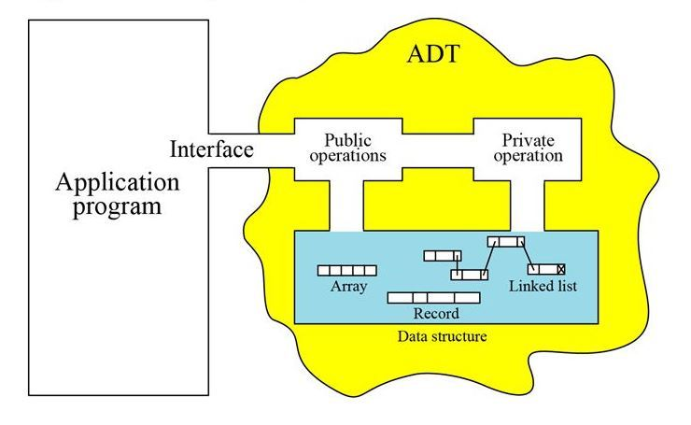
자료구조와 알고리즘
∙ 자료 구조와 추상 자료형
- 자료 구조는 추상 자료형을 코드로 구현(implement)한 것
- “an ADT sits on top of the data structure, and the rules that govern the use of the data define the interface between the data structure and the ADT”

Slide 7
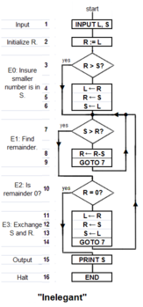
자료구조와 알고리즘
∙ 알고리즘(Algorithms)
- 단계적으로 수행되는 여러 작업들의 모음
- 연산, 데이터 처리, 최적화 등을 위한 다양한 목적을 위한 수많은 알고리즘이 존재한다
- 알고리즘은 다음의 조건들을 만족하여야 한다
■ 입력: 외부에서 제공되는 자료가 0개 이상 존재한다
■ 출력: 적어도 1개 이상의 서로 다른 결과를 내어야 한다
(즉, 모든 입력에 하나의 출력이 나오면 안됨)
■ 명확성: 수행 과정은 명확하고 모호하지 않은 명령어로 구성되어야 한다
■ 유한성: 유한 번의 명령어를 수행 후에 종료한다
■ 효율성: 모든 과정은 명백하게 실행(검증) 가능한 것이어야 한다

Slide 8
스택과 큐 자료구조

Slide 9
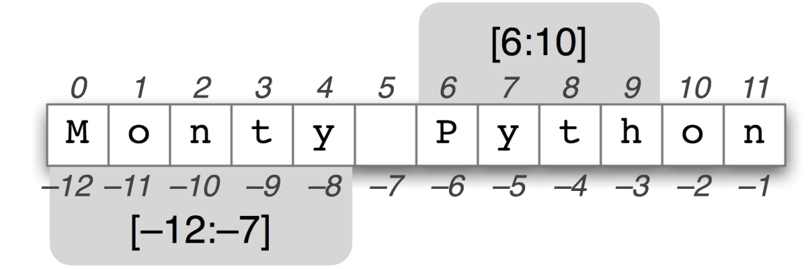
스택(Stack)과 큐(Queue)
∙ 선형 자료 구조(Linear Data Structures)
- 요소(item)들이 어떻게 추가되거나 삭제되었는지에 따라 순서(상대적 위치)가 정해지는 자료 구조
- 리스트, 스택, 큐 등
- 스택과 큐: 리스트와 거의 유사하나 입력과 출력 방법을 단순화해 효율을 극대화시킨 것

Slide 10
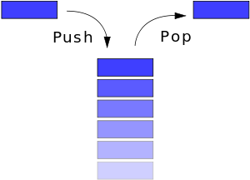
스택(Stack)과 큐(Queue)
∙ 스택(Stack)
- 데이터의 추가와 삭제가 동일한 위치(top)에서만 이루어지는 자료구조
- 후입선출법(LIFO; Last In First Out)
“TOP”

Slide 11
스택(Stack)과 큐(Queue)
∙ 스택 추상 자료형(Stack ADT)
- is_empty(STACK): 스택이 비었는지 아닌지를 검사
■ 비었으면 False를, 아니면 True를 반환한다
- push(STACK, item): 스택의 top 위치에 요소를 추가한다
- pop(STACK): 스택의 top 위치에 있는 요소를 제거한다
■ 제거한 요소의 값을 반환한다
- top_value(STACK): 스택의 top 위치에 있는 요소를 반환한다
■ 요소를 제거하지 않고 반환만 한다
- get_size(STACK): 스택의 사이즈(요소의 개수)를 반환한다

Slide 12
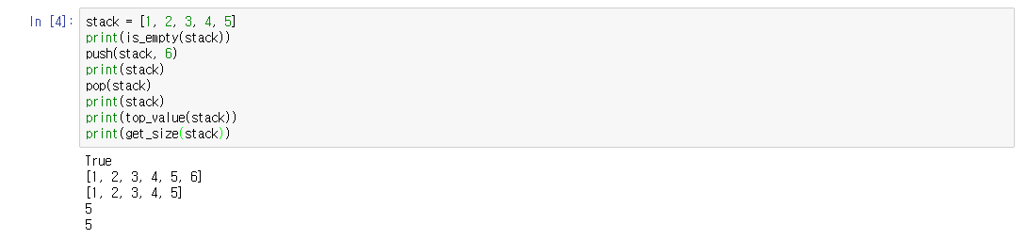
스택(Stack)과 큐(Queue)
∙ 실습 2-2-1. 스택 자료구조 구현
- 스택 ADT를 참고하여 스택 자료구조를 구현해본다
■ 리스트로 스택을 생성하고 각 함수를 정의한다
■ 수행 예시

Slide 13
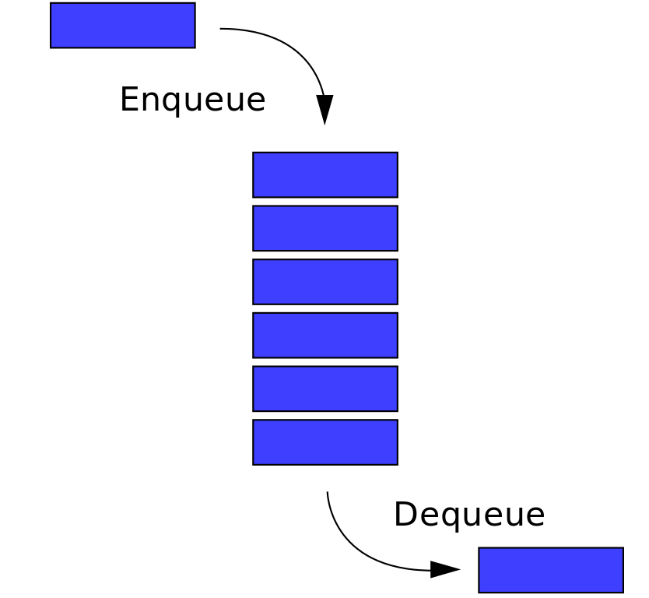
스택(Stack)과 큐(Queue)
∙ 큐(Queue)
- 데이터의 추가와 삭제가 이루어지는 위치가 서로 다르지만 일정하게 유지되는 자료구조
- 선입선출법(FIFO; First In First Out)
“REAR”
“FRONT”

Slide 14
스택(Stack)과 큐(Queue)
∙ 큐 추상 자료형(Queue ADT)
- is_empty(QUEUE): 큐가 비었는지 아닌지를 검사
■ 비었으면 False를, 아니면 True를 반환한다
- enqueue(QUEUE, item): 큐의 rear 위치에 요소를 추가한다
- dequeue(QUEUE): 큐의 front 위치에 있는 요소를 제거한다
■ 제거한 요소의 값을 반환한다
- get_size(QUEUE): 스택의 사이즈(요소의 개수)를 반환한다

Slide 15
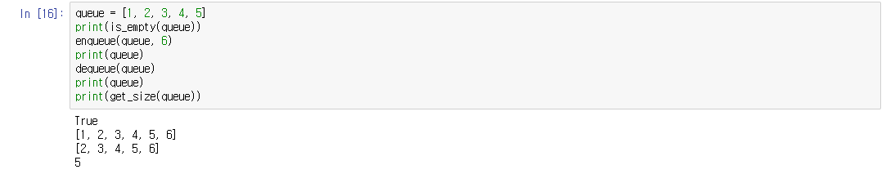
스택(Stack)과 큐(Queue)
∙ 실습 2-2-2. 큐 자료구조 구현
- 큐 ADT를 참고하여 큐 자료구조를 구현해본다
■ 리스트로 큐를 생성하고 각 함수를 정의한다
■ 수행 예시
■ front와 rear를 어디로 설정할 것인가?! (리스트의 끝 혹은 시작)

Slide 16
정렬 알고리즘

Slide 17
정렬 알고리즘(Sorting algorithm)
∙ 정렬(sorting): 컴퓨터 작업 중 가장 많이 수행되는 작업 중 하나
- 정렬을 효율적으로 수행하기 위한 수많은 알고리즘이 고안됨
■ insertion, bubble, selection, quick, shell, merge, …
- 파이썬 리스트의 sort() 함수를 생각하면 이해가 쉽다
- 정렬 알고리즘을 익히고 그 장단점을 파악하는 것은 알고리즘 디자인과 분석을 종합적으로 이해하는데 큰 도움이 된다

Slide 18
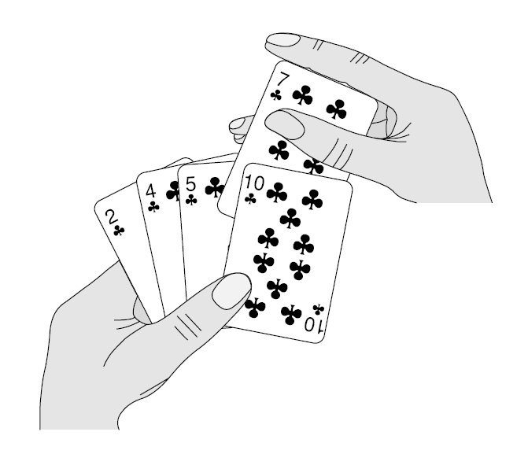
정렬 알고리즘(Sorting algorithm)
∙ 삽입정렬
- 가장 직관적이고 간단한 알고리즘
- i를 1부터 n-1(n은 원소의 개수)까지 1씩 증가시키면서 첫 (i+1)개의 원소를 정렬해 나간다

Slide 19
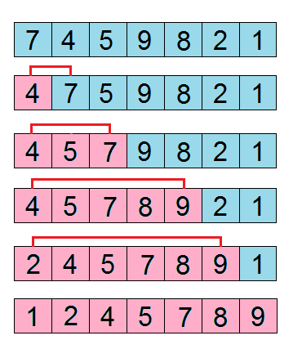
정렬 알고리즘(Sorting algorithm)
∙ 삽입정렬 예시

Slide 20
정렬 알고리즘(Sorting algorithm)
∙ 실습 2-2-3. 삽입정렬 구현
- 리스트를 입력으로 받아 정렬된 리스트를 리턴해주는 insertion_sort() 함수를 구현한다
■ 삽입정렬을 구현하는 데에는 수많은 방법이 있다 – 가장 효율적인 방법을 창의적으로 생각해 본다
■ 수행 예시

Slide 21
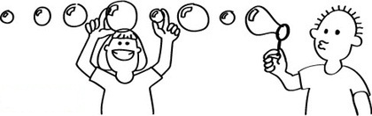
정렬 알고리즘(Sorting algorithm)
∙ 거품정렬
- 두 인접한 원소를 검사하여 정렬하는 방법
- 상당히 느린 정렬이라 현실에서 사용되는 일은 거의 없다
- i를 1부터 n(n은 원소의 개수)까지 증가시키며 가장 작은 i개 원소를 제 자리를 찾아가게 한다

Slide 22
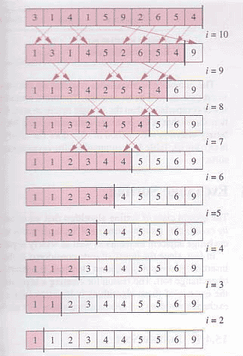
정렬 알고리즘(Sorting algorithm)
∙ 거품정렬 예시

Slide 23
정렬 알고리즘(Sorting algorithm)
∙ 실습 2-2-4. 거품정렬 구현
- 리스트를 입력으로 받아 정렬된 리스트를 리턴해주는 bubble_sort() 함수를 구현한다
■ 거품정렬을 구현하는 데에는 수많은 방법이 있다 – 가장 효율적인 방법을 창의적으로 생각해 본다
■ 수행 예시

Slide 24
이진 탐색 알고리즘

Slide 25
탐색 알고리즘(Search algorithm)
∙ 탐색(searching): 탐색 범위(search space) 내에서 특정 정보를 골라 뽑아내기 위한 알고리즘
- 예시: 드라이브에서 특정 이름을 가진 파일 혹은 폴더를 검색
∙ 탐색의 엄밀한 정의
- n개의 기록을 가지는 탐색 범위 $L=\{\left(k_{1}, I_{1}\right), …, \left(k_{n}, I_{n}\right)\}$에 대하여, $k_{j}=K$를 만족하는 기록 $(k_{j}, I_{j})$를 찾는 것
- 정확히 일치 쿼리(exact query): 특정 키 값과 일치하는 기록을 탐색
- 범위 쿼리(range query): 키 값이 어느 범위에 들어가는 기록을 탐색

Slide 26
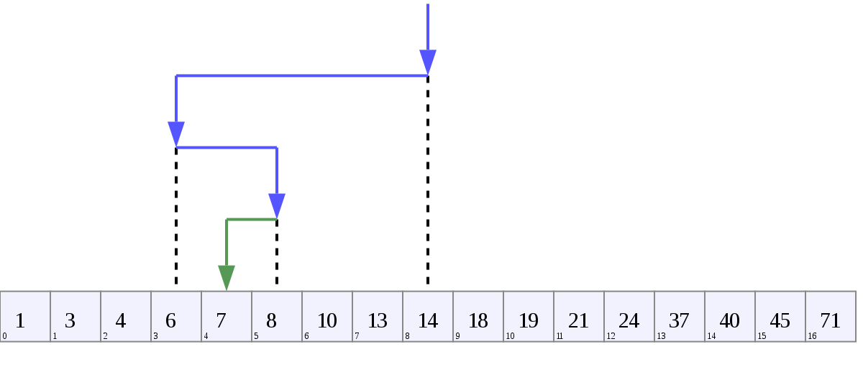
탐색 알고리즘(Search algorithm)
∙ 이진 탐색(Binary search algorithm)
- 정렬된 리스트(sorted list)에서 특정한 값의 위치를 찾는 알고리즘
- 처음에 중간의 값을 선택하여, 그 값과 찾고자 하는 값의 크고 작음을 비교하는 작업을 재귀적으로 반복
- 중간의 값이 찾고자 하는 값보다 크면 앞의 반으로, 작으면 뒤의 반으로 가서 탐색을 다시 수행한다

Slide 27
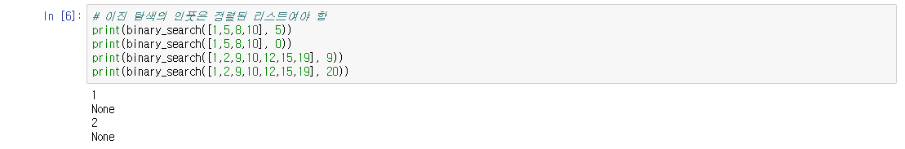
탐색 알고리즘(Search algorithm)
∙ 실습 2-2-5. 이진탐색 알고리즘 구현
- 정렬된 리스트와 특정 값을 입력 받아 그 값이 리스트에서 위치한 인덱스를 반환해주는 binary_search() 함수를 구현한다
- 그 값이 리스트에 없을 경우 None을 반환한다
- 수행 예시

Slide 28
그래프(graphs)

Slide 29
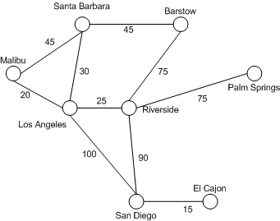
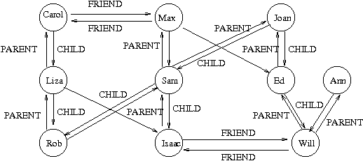
그래프(graphs)
∙ 각각의 모서리(E; edge or link)가 꼭지점(V; vertex or node) 한 쌍을 연결하는 꼭지점 V의 집합과 모서리 E의 집합을 칭한다
- $G=(V, E)$
∙ 구조 내의 일부 객체들 간의 “관계(relationship)”을 설명하기 위한 목적으로 주로 활용됨

Slide 30
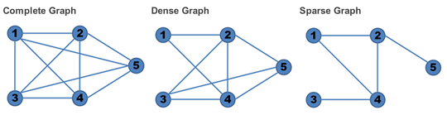
그래프(graphs)
∙ 그래프의 분류
- $모$서리의 개수에 따라
■ 성긴 그래프(sparse graph): 모서리가 상대적으로 적은 그래프
■ 빽빽한 그래프(dense graph): 모서리가 상대적으로 많은 그래프
■ 완전한 그래프(complete graph): 모서리가 꽉 찬 그래프(모든 꼭지점 쌍에 모서리가 존재)

Slide 31
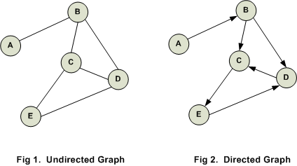
그래프(graphs)
∙ 그래프의 분류
- 모서리의 방향 유무에 따라
■ 방향 있는 그래프(directed graph): 한 꼭지점에서 다른 꼭지점으로의 모서리의 방향이 있는 그래프
■ 방향 없는 그래프(undirected graph): 모든 모서리의 방향이 없는 그래프

Slide 32
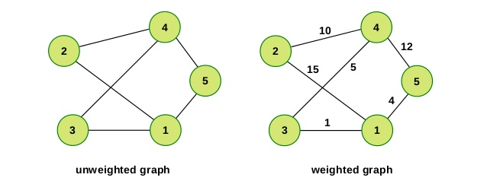
그래프(graphs)
∙ 그래프의 분류
- 모서리 가중치(weight)의 유무에 따라
■ 가중 그래프(weighted graph): 모서리에 가중치가 있는 그래프
■ 무가중 그래프(unweighted graph): 모서리에 가중치가 없는 그래프

Slide 33
그래프(graphs)
∙ Python으로 그래프 그리기
- Python의 networkx 모듈을 활용하면 그래프를 쉽게 그릴 수 있다
■ 그래프 생성하기
■ 꼭지점 더하기

Slide 34
그래프(graphs)
∙ Python으로 그래프 그리기
- Python의 networkx 모듈을 활용하면 그래프를 쉽게 그릴 수 있다
■ 모서리 더하기
■ 레이블 생성하기

Slide 35
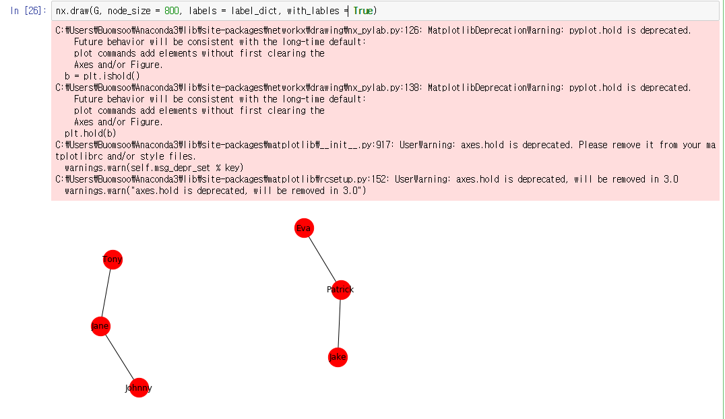
그래프(graphs)
∙ Python으로 그래프 그리기
- Python의 networkx 모듈을 활용하면 그래프를 쉽게 그릴 수 있다
■ 그래프 그리기

Slide 36
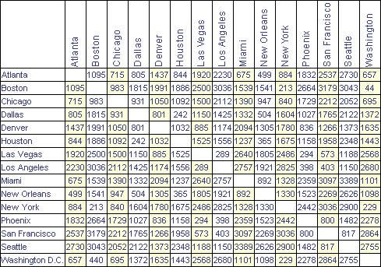
그래프(graphs)
∙ 실습 2-2-6. 그래프 그리기
- 아래 데이터를 바탕으로, 미국 주요 도시 간 거리를 표현하는 그래프를 만들어 보자
■ Python의 networkx 패키지를 활용한다

Slide 37
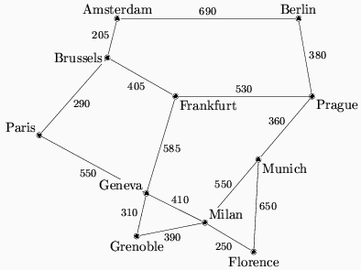
그래프(graphs)
∙ 실습 2-2-6. 그래프 그리기
- 수행 예시: 아래의 그래프와 비슷한 형태의 그래프를 그려 본다

